Slide 1
Доброта творит чудеса 13 ноября – всемирный день доброты
Литовка А.И.
Черенок Наталья Алимовна,
ст. воспитатель филиала МБДОУ д/с «Березка»
Зерноградского района – д/с им. В.М. Касьяненко
2020 год .

Slide 2
Что такое доброта?
Доброта – это все хорошее, доброе, красивое.
Это весна, солнце, улыбка, мама.
Это отзывчивость, душевное расположение к людям, стремление совершать хорошие поступки.

Slide 3
Мудрость, как солнце, освещает человеку путь. – Какие мудрые слова вы знаете? (Ум, красота, истина, вера …) – А кто нам подарил эти мудрые слова? (мудрецы) _ А свои мысли они слагали в заповеди (заповедь, заповедовать) – А где мы встречаемся с мудрыми высказываниями?

Slide 9
Кто чем богат..
Один человек купил себе дом с красивым большим садом. Он был очень счастлив. По вечерам выходил в сад подышать свежим воздухом и полюбоваться тем, как зреет урожай.
Все бы ничего, только рядом с его домом, был маленький старенький домишко, в котором жил очень вредный сосед. Этот сосед бесконечно пытался сделать какую-нибудь пакость: то мусор в сад подбросит, то еще что.

Slide 10
Однажды этот человек вышел на крыльцо, глядь, а там ведро с помоями стоит. И решил человек поступить следующим образом. Вылил помои, ведро выдраил, вычистил, что заблестело, как новое, насобирал в него самых больших и красивых яблок, затем пошел к соседу, постучал в дверь.
Сосед подумал: «Ну, наконец, достал я его! Сейчас-то я все ему выскажу…»
Открывает дверь, а там стоит ведро с яблоками.

Slide 11
— Эй, подожди, – крикнул он вслед уходящему человеку. – Почему ты мне принес яблоки? Ведь я тебе постоянно только всякие гадости делал.
— Кто чем богат, – обернувшись, проговорил тот,- тот тем и делится…

Slide 12
Вопросы для обсуждения:
В чем смысл притчи?
Назовите пословицы и поговорки,
характеризующие поступки героев этой притчи.
Часто ли вы поступаете подобным образом?

Slide 13
«ПОСТУПАЙ ПО ОТНОШЕНИЮ К ДРУГИМ ТАК, КАК ТЫ ЖЕЛАЛ БЫ, ЧТОБЫ ПОСТУПАЛИ ПО ОТНОШЕНИЮ К ТЕБЕ». « МУДРОСТЬ СОСТОИТ НЕ В ТОМ, ЧТОБЫ НИКОГДА НЕ ДЕЛАТЬ ОШИБОК, А В ТОМ, ЧТОБЫ УМЕТЬ ИСПРАВЛЯТЬ ИХ И НИКОГДА ИХ НЕ ПОВТОРЯТЬ» (МАКАРОВ). «ЧЕМ ЧЕЛОВЕК УМНЕЕ И ДОБРЕЙ, ТЕМ БОЛЬШЕ ОН ЗАМЕЧАЕТ ДОБРА В ЛЮДЯХ» БЛЕЗ ПАСКАЛЬ. « НИКТО НЕ СТАНЕТ МУДРЫМ, НЕ БУДУЧИ ТЕРПИМЫМ» (Ф.БЭКОН ) « ДОБРО ТВОРИШЬ - СЕБЯ ВОЗВЫШАЕШЬ, ЗЛО ТВОРИШЬ - СЕБЯ УНИЖАЕШЬ» (СОЛОМОН)

Slide 15
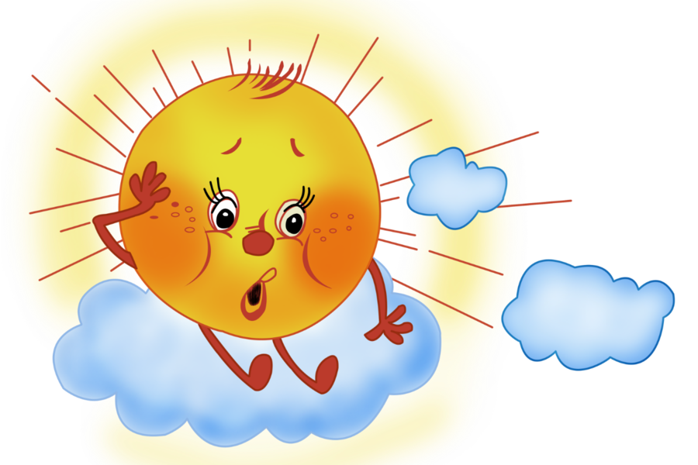
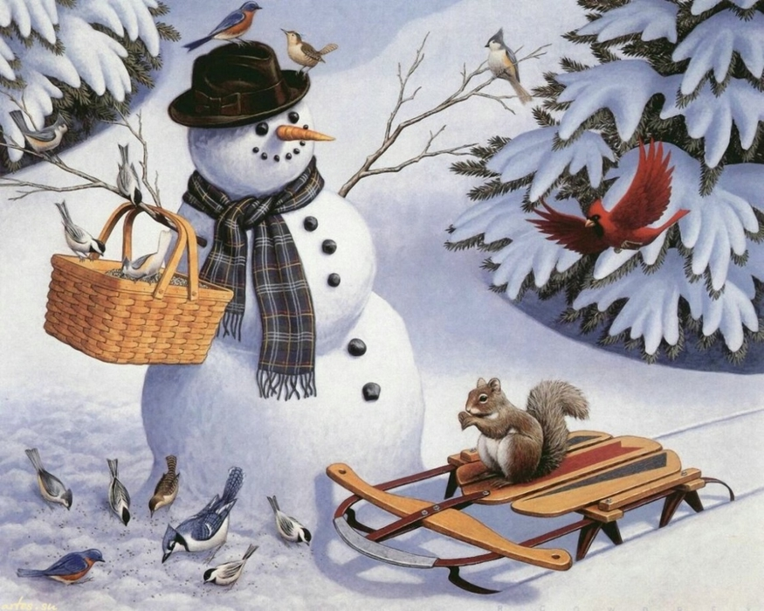
Игра «добрые и злые герои сказок»

Slide 16
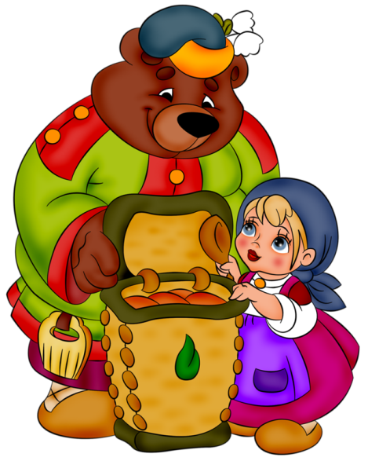
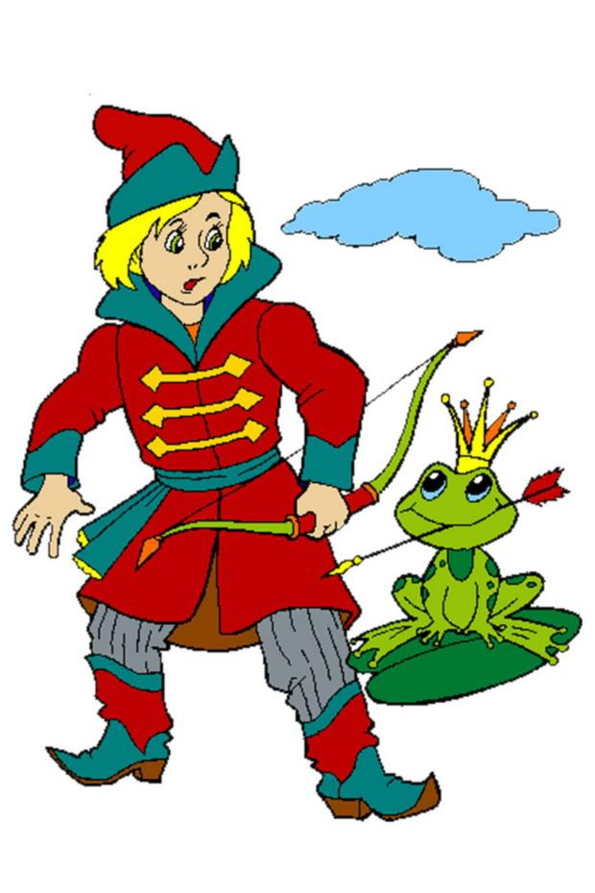
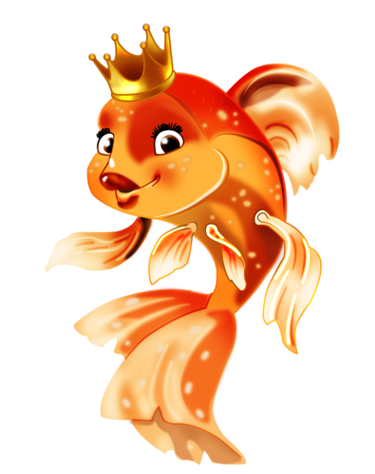
герои сказок

Slide 17
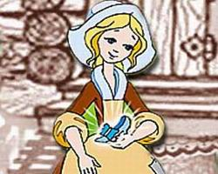
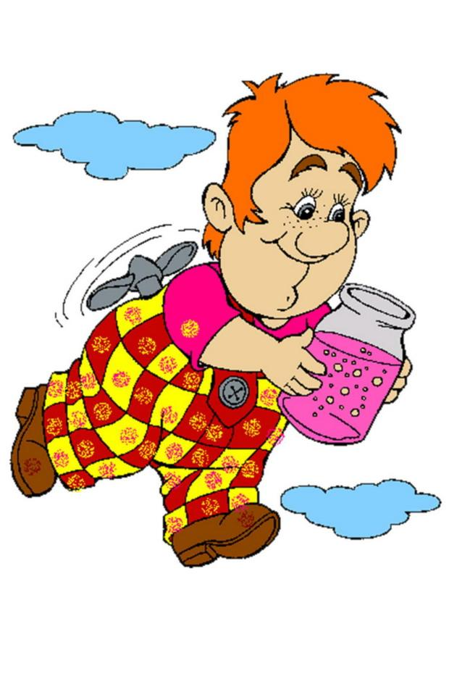
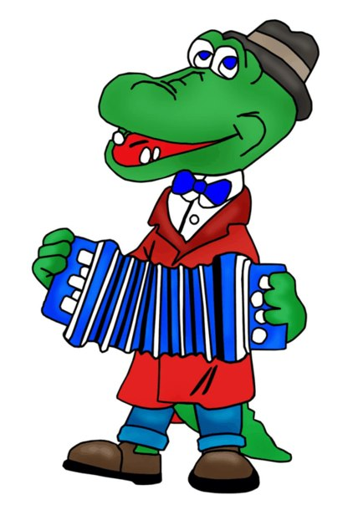
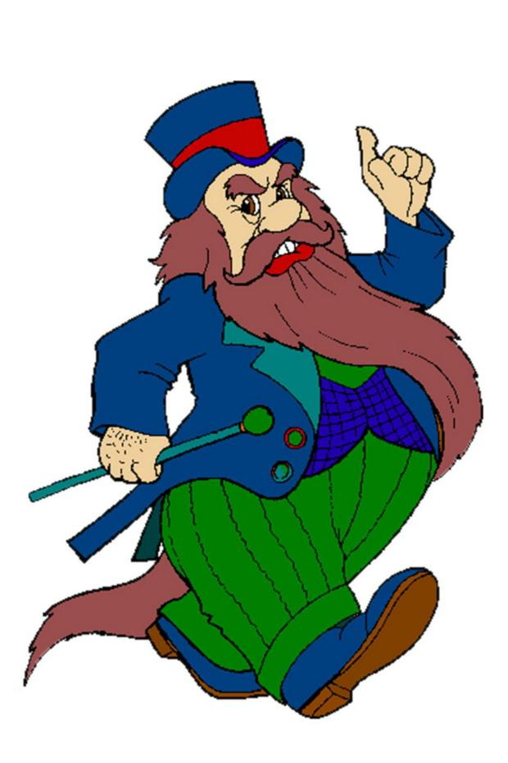

Slide 18
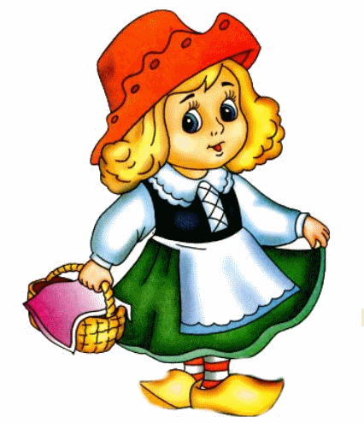
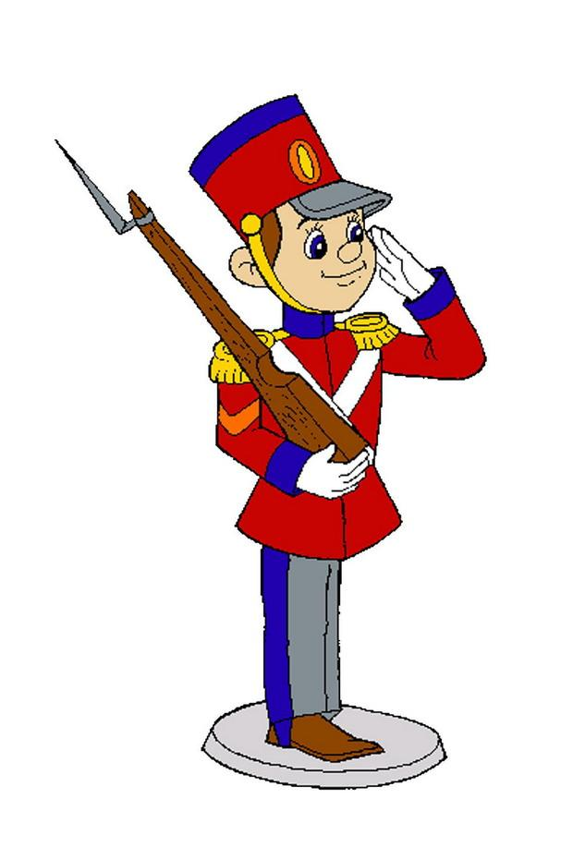
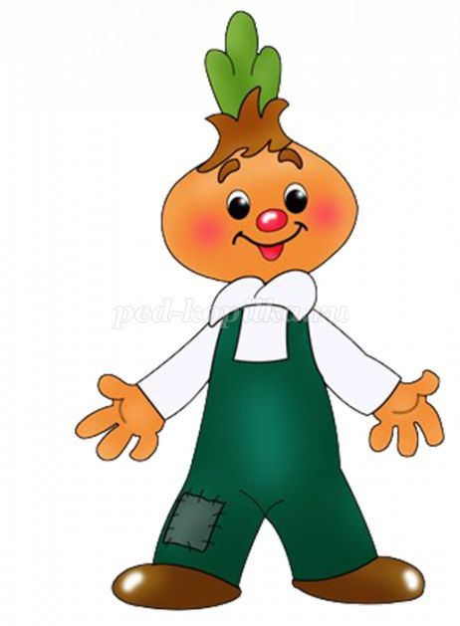
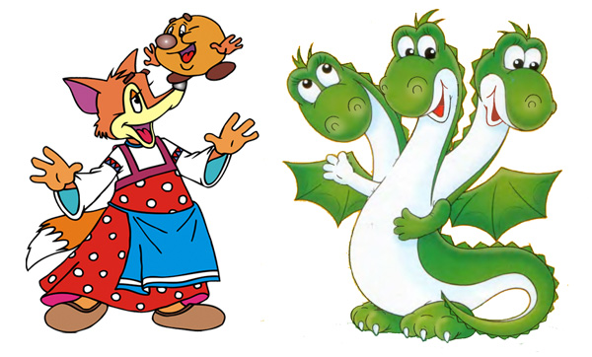

Slide 20
ПОСЛОВИЦЫ
ПУТЕМ ЗЛА НЕ ДОХОДЯТ ДО ДОБРА.
ДОБРЫМИ ДЕЛАМИ СЛАВЕН ЧЕЛОВЕК.
ДОБРОЕ СЛАВО, ЧТО ВЕСЕНИЙ ДОЖДЬ.
ХУДО ТОМУ, КТО ДОБРА НЕ ДЕЛАЕТ НИКОМУ.

Slide 23
Добрые слова
Добрый день!
В добрый путь!
Крепкого здоровья!
Простите пожалуйста!
Добро пожаловать!

Slide 25
Советы доброты.
Не бойся предлагать помощь другим, помогай в первую очередь людям попавшим в беду, слабым, больным.
Не мешай окружающим тебя людям работать и отдыхать.
Будь вежливым, добрым, внимательным к другим, оказывай уважение старшим.
Будь терпим к другим людям, но никоим образом не мирись с их неправильным поведением.

Slide 30
